Slide 1
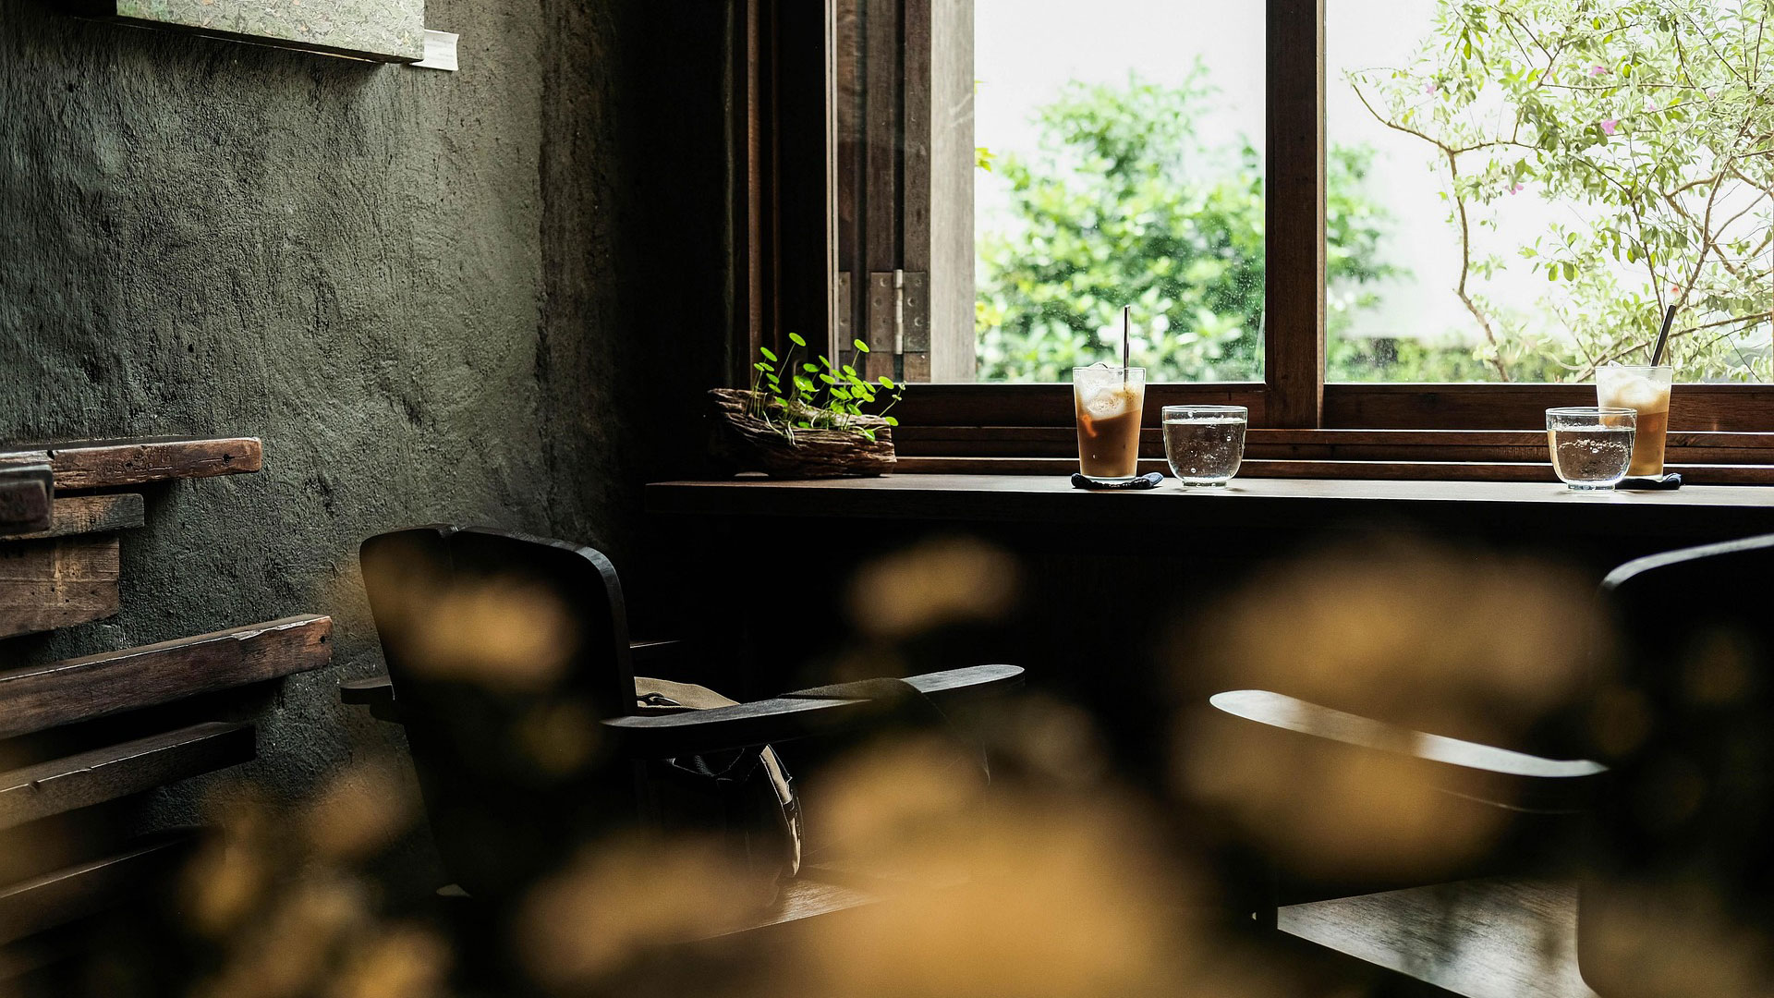
ANGLE 340
PORTFOLIO : 정재녕

Slide 2
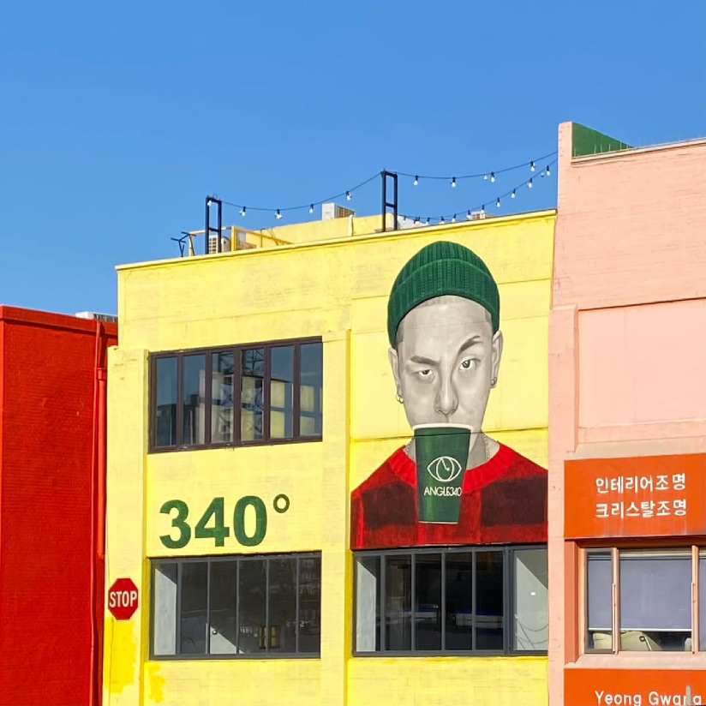
제작의도
ANGLE340
ANGLE 340 웹사이트는 단순한 카페 소개를 넘어, 공간 자체가 지닌 철학과 브랜드 아이덴티티를 감각적으로 전달하기 위한 목적으로 제작되었습니다. 특히 청계천과 세운상가 사이, 도심 속 복합문화형 카페로서의 성격을 부각시키고자 하며, 감성적이면서도 신뢰감 있는 UX/UI를 통해 방문 전부터 ANGLE 340의 경험을 시작할 수 있도록 기획되었습니다.

Slide 3
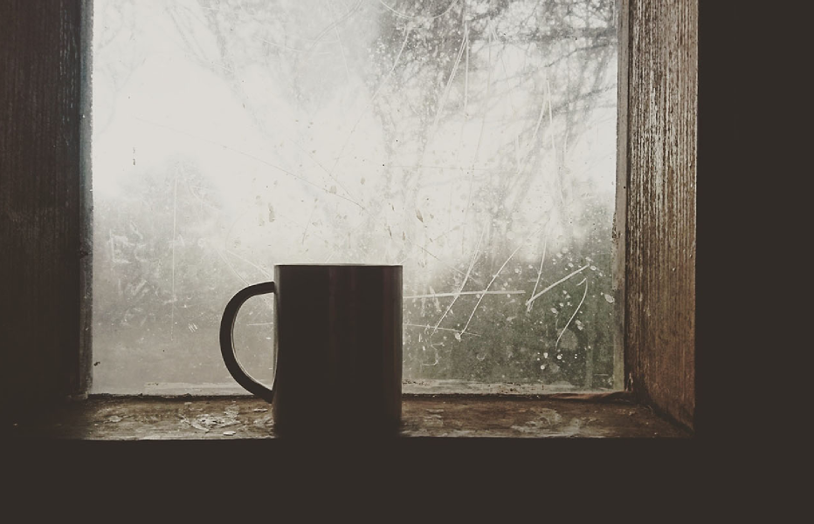
2.메뉴 구성
ANGLE 340
├── ABOUT
│ └── 브랜드 철학 및 공간 소개
├── MENU
│ ├── 시그니처 커피
│ ├── 수제 디저트
│ └── 크래프트 맥주
├── SPACE
│ ├── 공간 사진 소개
│ ├── 인테리어 설명
│ └── 좌석 및 공간 활용 팁
├── GALLERY
│ ├── 시즌별 전시 아카이브
│ └── 아티스트 소개
├── VISIT
│ ├── 위치 안내 (지도 포함)
│ └── 운영시간 및 연락처
└── INSTAGRAM (SNS 연동)
ANGLE340

Slide 4




디자인컨셉
ANGLE340
Fonts-family :
Fonts-family :
Ast Sans
컨셉 설명: "Urban Vintage Mood"
도심 속에서 잠시 쉬어갈 수 있는 아지트처럼, 빈티지함과 감성을 담은 따뜻한 분위기 연출
세월의 흔적이 느껴지는 오브제와 감각적인 공간미학이 결합된 카페 특성을 시각적으로 구현
메인 컬러: #ece4de (크림 베이지) 서브 컬러: #113829 (빈티지 그린),
폰트 체계:
한글: Asta Sans (가독성과 현대적 감성)
영문: Outfit (세련된 인상), IM Fell English SC , Special Elite(빈티지 감성)
Fonts-family :
Outfit
IM Fell English SC
Special Elite
Color :
Tools :
#ece4de
#2F2105

Slide 5
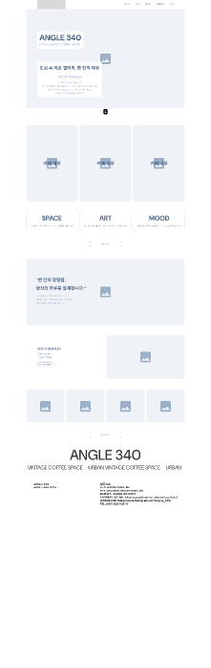
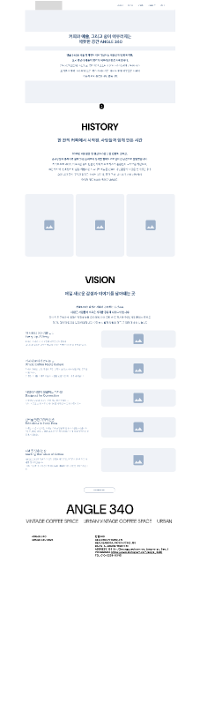
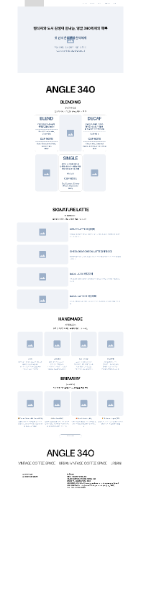
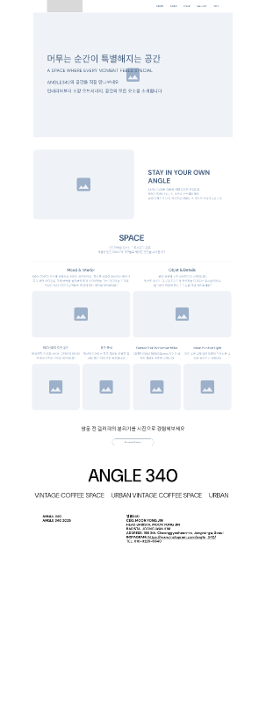
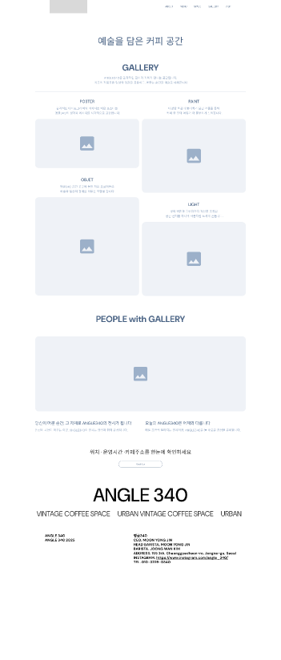
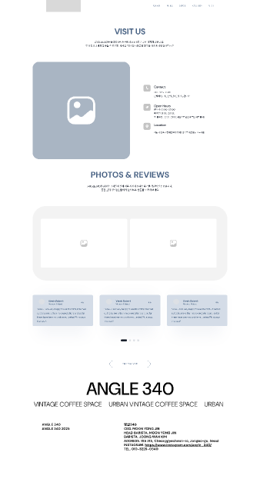
화면 설계

Slide 6
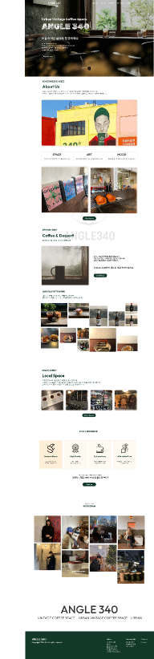
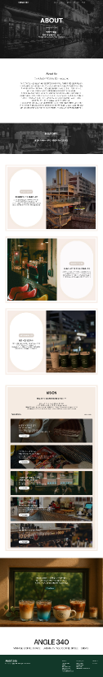
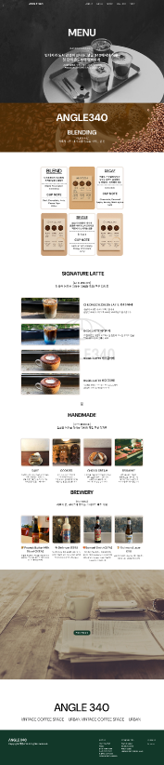

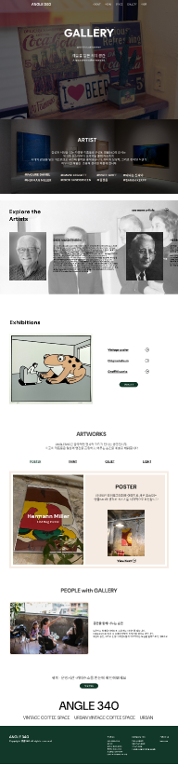
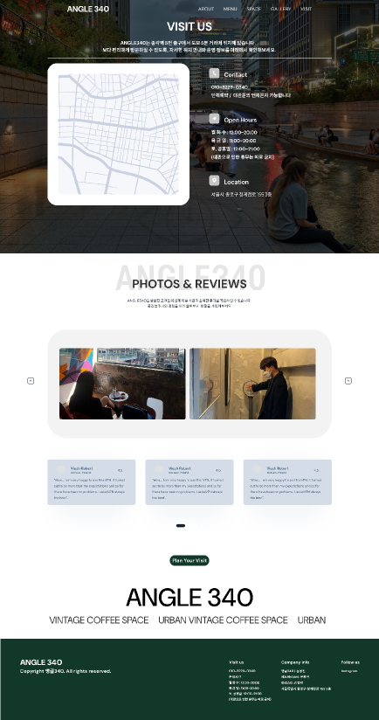
디자인 시안

Slide 7
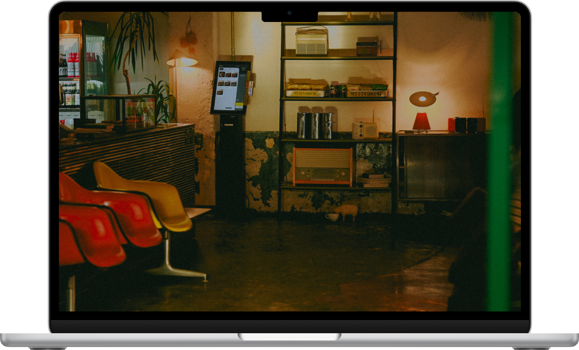
ANGLE 340 포트폴리오
https://jaenyungjeong.github.io/angle340/

